Slide 1
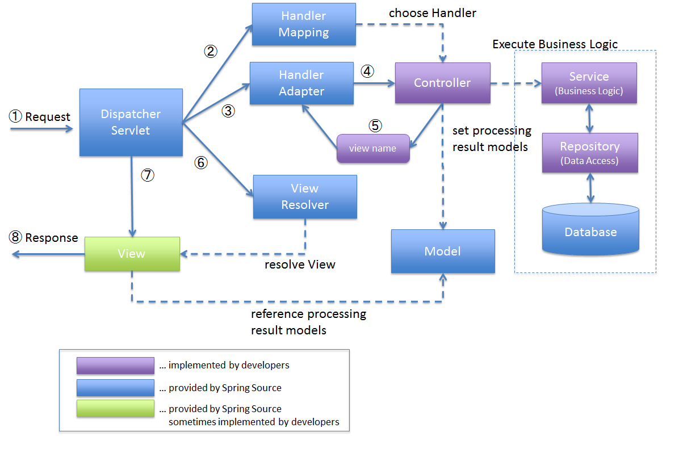
@MVC
Spring DispatcherServlet & MVC
어떤 컨트롤러를 사용할지 결정
컨트롤러 호출
적절힌 뷰 오브젝트를 찾아줌.
JSP, Excel, XML

Slide 2
Handler Mapping
SimpleUrlHandlerMapping
URL과 Controller을 직접 맵핑해준다.
ControllerBeanNameHandlerMapping
빈의 아이디나 이름을 이용해 맵핑
BeanNameUrlHandlerMapping
URL과 Bean이름을 가지고 Controller 맵핑
ControllerClassNameHandlerMapping
URL과 Controller 명을 일정한 규칙으로 맵핑
DefaultAnnotaitonHandlerMapping
@RequestMapping 어노테이션을 이용하여 요청을 처리할 컨트롤러를 구현
<bean class="org.springframework.web.servlet.mvc.annotation.DefaultAnnotationHandlerMapping">
<property name="interceptors"> ... </property>
</bean>
Handler Adapter
Servlet과 SimpleServletHandlerAdapter HttpRequestHandler와 HttpRequestHandlerAdapter Controller와 SimpleControllerHandlerAdapter (기본) AnnotationMethodHandlerAdapter (기본) - DefaultAnnotationHandlerMapping과 같이 사용됨
<bean class="org.springframework.web.servlet.mvc.annotation.AnnotationMethodHandlerAdapter" p:alwaysUseFullPath="true"/>
alwaysUseFullPath : handler 를 찾는데 servlet 에 mapping 된 url 을 상대경로로 사용할 것인지를 결정 (true:전체경로, false:상대경로)
전자정부 프레임웍(3.2)
RequestMappingHandlerMapping
RequestMappingHandlerAdapter
RequestMapping annotation을 사용하여 Controller와 url을 맵핑시켜주는 HandlerMapping
spring 3.1 이후부터 DefaultAnnotationHandlerMapping클래스를 대체하여 사용

Slide 3
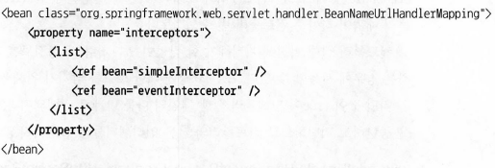
Handler Interceptor
HandlerInterceptor Interface를 구현하여 만듬
Method
preHandler 컨트롤러 호출되기전에 실행 ( 로그 & 요청정보 가공 )
postHandler 컨트롤러 실행후에 호출 ( 컨트롤러 작업 결과 참조나 조작 )
alterCompletion 뷰 생성이후 작업 완료후 실행 ( 요청 처리중 리소스 반환 )

Slide 4
View Resolver
Controller에서 반환한 ModelAndView를 가지고 View (jsp)를 찾을때 어떻게 찾아야하는지 정의
1. XmlViewResolver (jsp 경로를 xml로 설정함) 2. ResourceBundleViewResolver (jsp경로를 properties로 설정함) 3. UrlBasedViewResolver (view경로로 jsp 찾음) 4. InternalResourceViewResolver 5. VelocityViewResolver / FreeMarkerViewResolver
AbstractCachingViewResolver | 캐싱 view를 다루는 추상 view결정자. 종종 view를 사용되기 전에 준비작업이 필요하다. 이 view결정자를 확장하는 것은 view의 캐싱을 제공한다.
XmlViewResolver | Spring의 bean팩토리 처럼 같은 DTD를 가진 XML내 쓰여진 설정파일을 가져오는 ViewResolver의 구현물. 디폴트 설정 파일은 /WEB-INF/views.xml이다.
ResourceBundleViewResolver | 번들 basename에 의해 명시된 ResourceBundle내 bean정의를 사용하는 ViewResolver의 구현물. 번들은 대개 클래스패스내 위치한 프라퍼티파일내 명시된다. 디폴트 파일명은 views.properties이다.
UrlBasedViewResolver | 추가적인 맵핑 정의 없이 URL로 상징적인 view이름의 직접적인 결정을 허락하는 ViewResolver의 간단한 구현물. 이것은 당신의 상징적인 이름이 임의의 맵핑의 필요성이 없는 직접적인 방법으로 당신의 view자원의 이름을 대응한다면 적당하다.
InternalResourceViewResolver | InternalResourceView(예를 들면 서블릿과 JSP)와 JstlView, TilesView와 같은 하위 클래스를 지원하는 UrlBasedViewResolver의 편리한 하위 클래스. 이 결정자에 의해 생성되는 모든 view를 위한 view클래스는 setViewClass를 통해 정의될수 있다. 상세사항을 위해 UrlBasedViewResolver's의 JavaDoc를 보라.
VelocityViewResolver / FreeMarkerViewResolver | 직접적인 VelocityView(예를 들면 Velocity템플릿) 또는 FreeMarkerView와 그것들의 사용자 지정 하위 클래스를 지원하는 UrlBasedViewResolver의 편리한 하위 클래스

Slide 5



@RequestMapping
@RequestMapping 어노테이션을 처리하기 위해서 DefaultAnnotationHandlerMapping 을 HandlerMapping 으로 등록
와일드카드 사용 호출
요청 메소드
params 사용 호출
/user/edit?type=admin
/user/edit?type=member

Slide 6
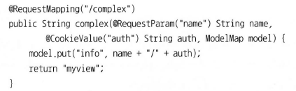

@ReqeustParam
- @ReqeustParam("name") String name
http://localhost:8080/complex?name=jackson
name에 jackson 을 셋팅
@CookieValue
- @CookieValue("auth") String auth
쿠키에서 auth에 값을 셋팅
@PathVariable
path 정보를 변수로 활용
@RequestMapping URL에 {} 에 들어가는 변수를 받음. 전달되는 타입도 신경써야함.

Slide 7
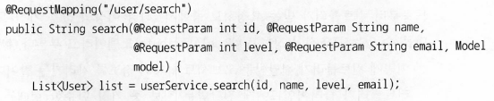
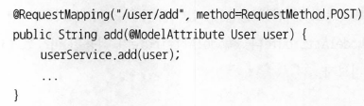
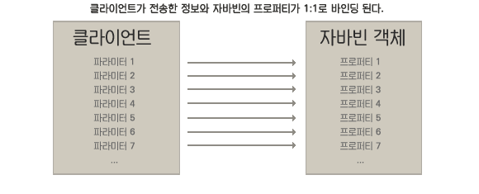
@ModelAttribute
@ModelAttribute 어노테이션 생략 가능하나 비추천
@RequestParam 으로 모두 1:1로 받으면 코드가 복잡해 지며, 수정도 불편

Slide 8
Validator
@ModelAttribute 가 붙은 파라미터를 처리할 때는 @RequestParam 과 달리 Validation 작업이 추가적으로 진행
Validator 생성
@Valid 를 이용한 자동검증
Inferface
Validator
boolean supports(Class<?> clazz);
@Valid
@RequestMapping(value = { "/test" }, method = RequestMethod.GET)
public String handle(@Valid @ModelAttribute("command") Command command, BindingResult errors, ModelMap map) {
...
}
void validate(Object target, Errors errors); 입력항목 검사
Implements Validator
Class UserValidator implements Validator {
public boolean supports(Class<?> clazz) {
return (User.class.isAssignableFrom(clazz)); //인스턴스 유효검사
}
public void validate(Object target, Errors errors) {
User user = (User)target;
if(user.getName() == null || user.getName().length() == 0) {
errors.rejectValue("name", "field.required"); //errors 종류?
}
}
public class User { @Size(min=5, max=50) private String id;
@Size(min=5, max=50) private String password;
@Pattern(regexp="^[_0-9a-zA-Z-]+@[0-9a-zA-Z]+(.[_0-9a-zA-Z-]+)*$")
private String email;
//setter, getter ..................
}
@AssertFalse : false 값만 통과 가능 @AssertTrue : true 값만 통과 가능 @DecimalMax(value=) : 지정된 값 이하의 실수만 통과 가능 @DecimalMin(value=) : 지정된 값 이상의 실수만 통과 가능 @Digits(integer=,fraction=) : 대상 수가 지정된 정수와 소수 자리수보다
적을 경우 통과 가능 @Future : 대상 날짜가 현재보다 미래일 경우만 통과 가능 @Past : 대상 날짜가 현재보다 과거일 경우만 통과 가능 @Max(value) : 지정된 값보다 아래일 경우만 통과 가능 @Min(value) : 지정된 값보다 이상일 경우만 통과 가능 @NotNull : null 값이 아닐 경우만 통과 가능 @Null : null일 겨우만 통과 가능 @Pattern(regex=, flag=) : 해당 정규식을 만족할 경우만 통과 가능 @Size(min=, max=) : 문자열 또는 배열이 지정된 값 사이일 경우 통과 가능 @Valid : 대상 객체의 확인 조건을 만족할 경우 통과 가능
@Controller
public class UserController {
@Autowired
private UserValidator validator;
@RequestMapping("/add")
public void add(@ModelAttribute User user, BindingResult result) {
validator.validate(user, result);
if(result.hasErrors()) {
// 검증에 실패한 경우
} else {
// 검증에 성공한 경우
}
}
}
스프링에서는 LocalValidatorFactoryBean 을 이용해 JSR-303 검증 기능을
사용할 수 있다

